Slide 1
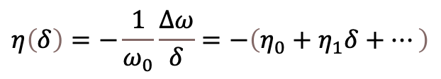

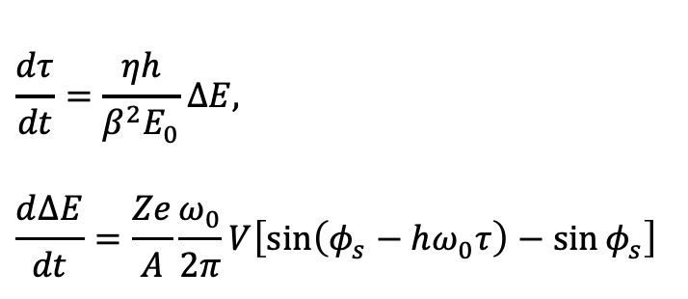
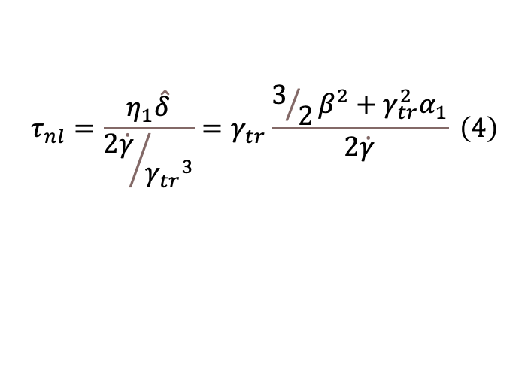
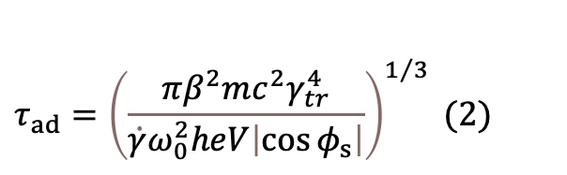

Изначально рассмотрено уравнения продольного движения вблизи критической энергии
$$\frac{dτ}{dt}=\frac{ηh}{β^{2}E_{0}}∆E,$$
$$\frac{d∆E}{dt}=\frac{Ze}{A}\frac{ω_{0}}{2π}V\left[\sin\left(φ_{s}−hω_{0}τ\right)−\sin{φ_{s}}\right]$$
$(1)$
Время адиабатичности
$$τ_{ad}={\left(\frac{πβ^{2}mc^{2}γ_{tr}^{4}}{\dot{γ}ω_{0}^{2}heV\left|\cos{φ_{s}}\right|}\right)}^{1/3} (2)$$
$$η\left(δ\right)=−\frac{1}{ω_{0}}\frac{Δω}{δ}=−\left(η_{0}+η_{1}δ+⋯\right)$$
Условие стабильности
$$η_{0}cos{φ_{s}}<0 \left(3\right)$$
Время нелинейности
$$τ_{nl}=\frac{η_{1}\hat{δ}}{{2\dot{γ}}/{{γ_{tr}}^{3}}}=γ_{tr}\frac{3/2β^{2}+γ_{tr}^{2}α_{1}}{2\dot{γ}} \left(4\right)$$

Slide 2
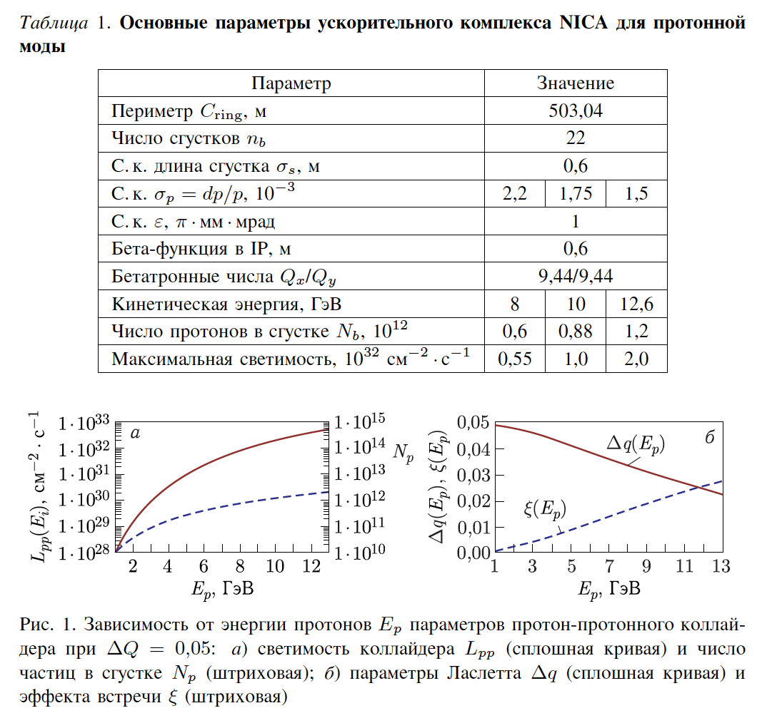
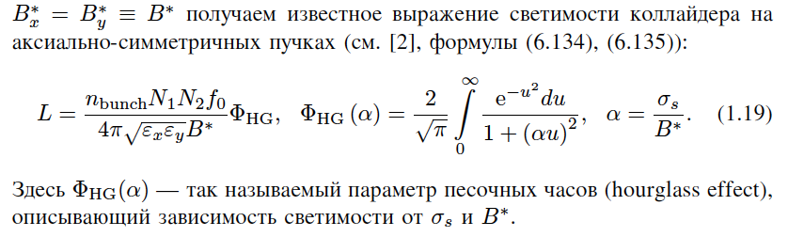
Главным для коллайдерных экспериментов является Светимость
На энергии эксперимента в 12,6 ГэВ необходимо получить заданную светимость. Значит, заданными являются – бета-функция в IP – число сгустков
– длина
– энергия – число частиц в сгустке
– поперечные эмиттансы

Slide 3

Пусть продольный эмиттанс $ε_{L}=πσ_{φ}σ_{p}$
Что происходит при переходе через критическую энергию в случае гармонического ВЧ
При приближении к критической энергии, пучок сжимается в длине по продольному направлению
а разброс по импульсу увеличивается, что приводит к увеличению его фазового объема.
Скачок в гармоническом ВЧ Скачок критической энергии применяется, чтобы сохранить пучок невозмущённым с точки зрения его объема. Однако, предложенный скачок для гармонического ВЧ слишком 1) мал, 2) медленный.

Slide 4
Что происходит при переходе через критическую энергию в случае барьерного ВЧ?

Slide 5

Допустим мы перевели пучок через критическую энергию. 1) Переход через критическую энергию увеличивает эмиттанс
Требуется охлаждение на энергии 7-8 ГэВ 2) Микроволновая неустойчивость пучка в барьерном ВЧ, зависит от длины пучка и даёт ограничение на количество частиц в сгустке
После перехода через критическую энергию необходимо пучок перевести
в гармоническое ВЧ-3 (гармоническое число 66) для коллайдерных экспериментов. Однако, сгруппированные 22 пучка в будут образованы из равномерного сгустка от барьерного ВЧ эмиттанс при этом может только расти.

Slide 6
Итого
В первую очередь необходимо гарантировать максимальную светимость Для этого пучок должен быть охлаждён
В гармоническом ВЧ – скачок через критическую энергию не предусмотрен.
В барьерном ВЧ – скачок возможен, но может привести к росту эмиттанса, который опасен сам по себе,
а также может быть источником микроволновой неустойчивости, что приведёт к ограничению числа частиц
Как с этом бороться
Отказ от критической энергии – резонансный метод поднятия критической энергии,
Для этого нужны дополнительные градиенты в 1 из семейств квадруполей, то есть разное питание для 2-х семейств
Охлаждение выше критической энергии
Инжекция охлажденного пучка

